Slide 1
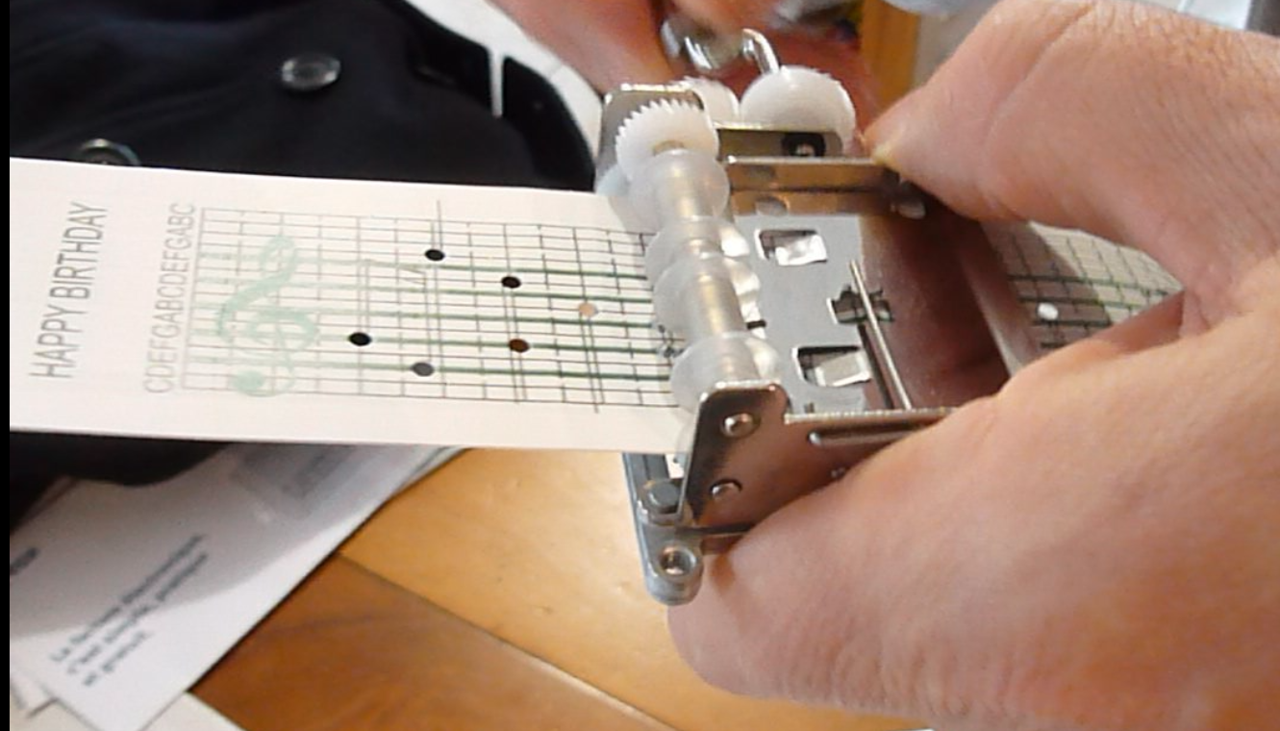
Boites à musique
En tournant la manivelle, on fait tourner un train d’engrenages qui entraîne la pièce supérieure en rotation et la fiche cartonnée trouée en translation (voir film 1)

Slide 2
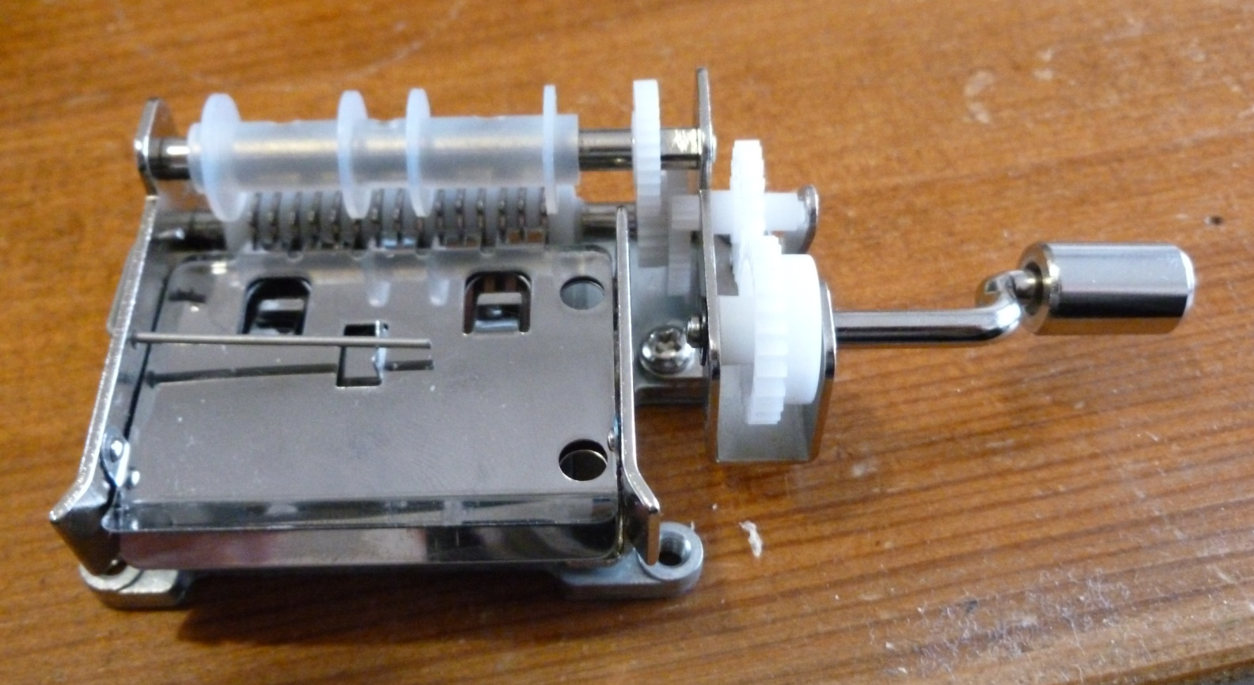
Pour faire fonctionner la boite à musique, on met la feuille cartonnée entre les deux plaques et on fait tourner la manivelle.
La feuille passe entre le rouleau supérieur et le cylindre à picots.

Slide 3
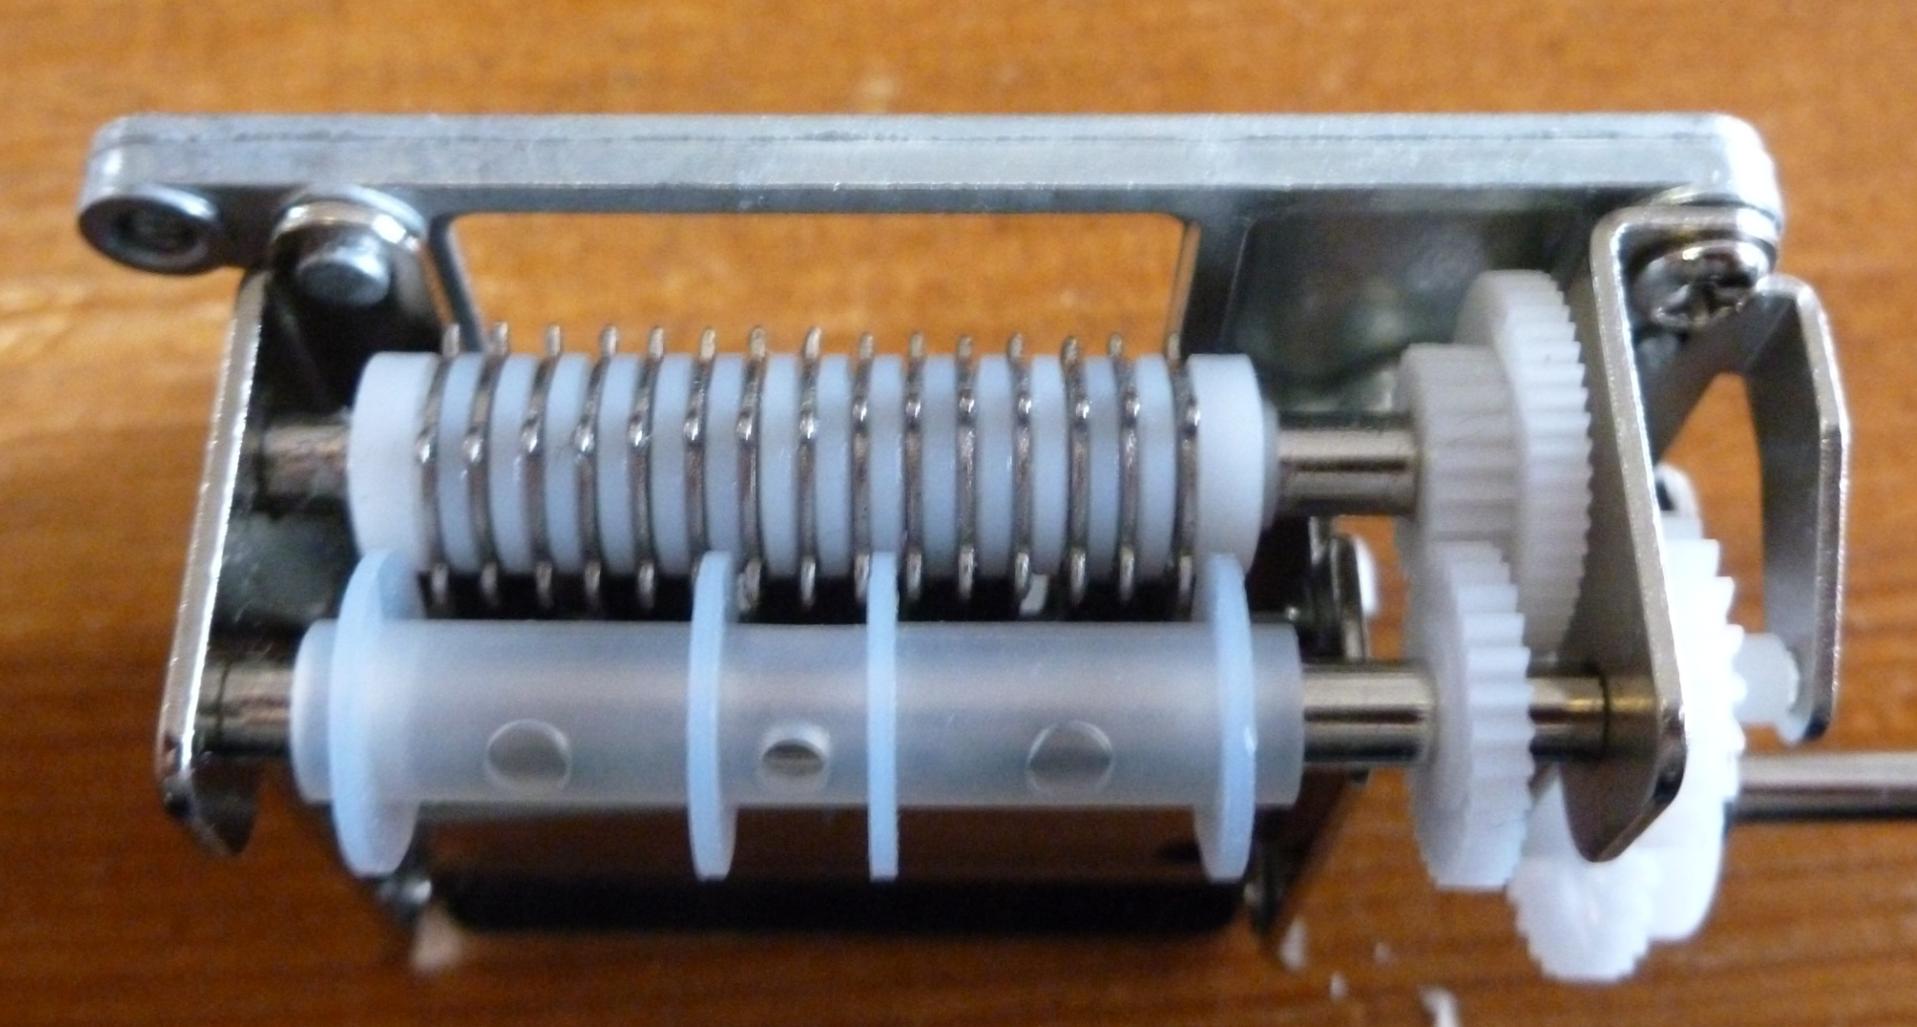
Quand un trou de la feuille cartonnée arrive au niveau d’un picot, la plaque à picots correspondante tourne.

Slide 4
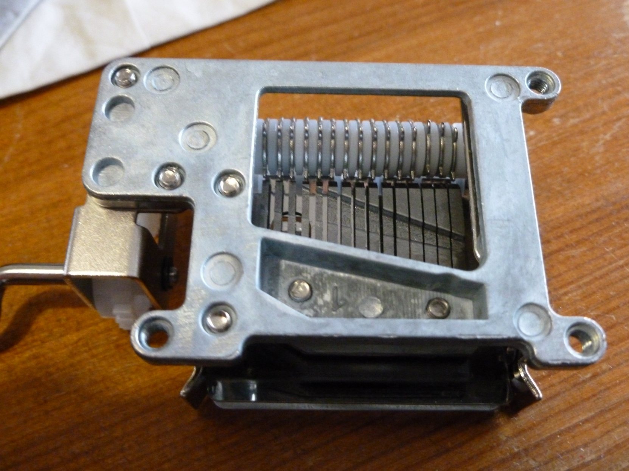
Ce qui fait vibrer la lame métallique correspondante

Slide 5
La première pulsation propre d’une poutre appuyée-appuyée de longueur L est :
E module d’Young, I moment quadratique
ρ masse volumique, S section
L
Sur Internet, on trouve deux résultats pour la première pulsation propre d’une poutre encastrée-libre :
En supposant que le résultat pour la poutre appuyée-appuyée est bon, comment savoir quel est le résultat correct pour la poutre encastrée-libre?

Slide 6
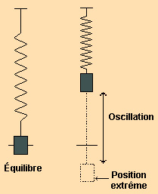
La pulsation d’un système masse M – ressort K
En assimilant les poutres précédentes AA (appuyée-appuyée) et EL (encastrée-libre) à deux systèmes masse-ressort, on a donc :
Le résultat correct pour la poutre encastrée-libre est donc :

Slide 7
L
Première pulsation propre d’une poutre encastrée libre
E module d’Young, I moment quadratique
ρ masse volumique, S section
Quelle est la lame qui donne le son le plus grave ? La plus grande ou la plus petite?

Slide 8
La plus grande lame a la première pulsation propre la plus basse, elle donne donc le son le plus grave.
Confirmation : La plus grande lame est celle qui est le plus loin de la manivelle, elle donne le son le plus grave, ce qui est confirmé par la position de la partition (notes les plus graves le plus loin de la manivelle)

Slide 9
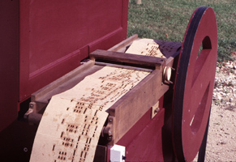
Autres domaines d’utilisation des cartes perforées
Orgue de barbarie
Métier à tisser

Slide 10
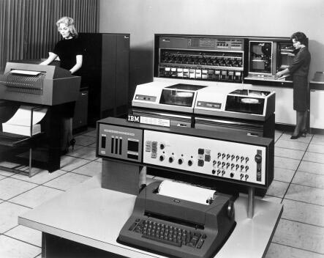
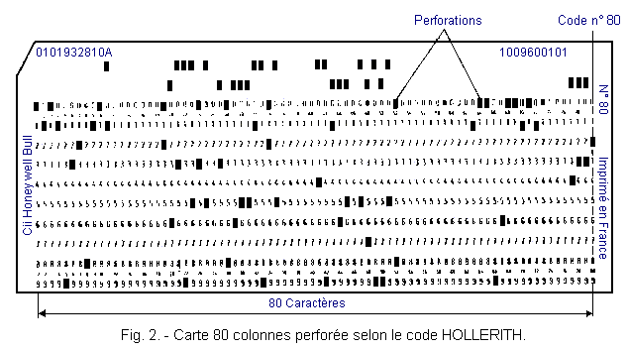
IBM 1401 (1959-1965)

Slide 11
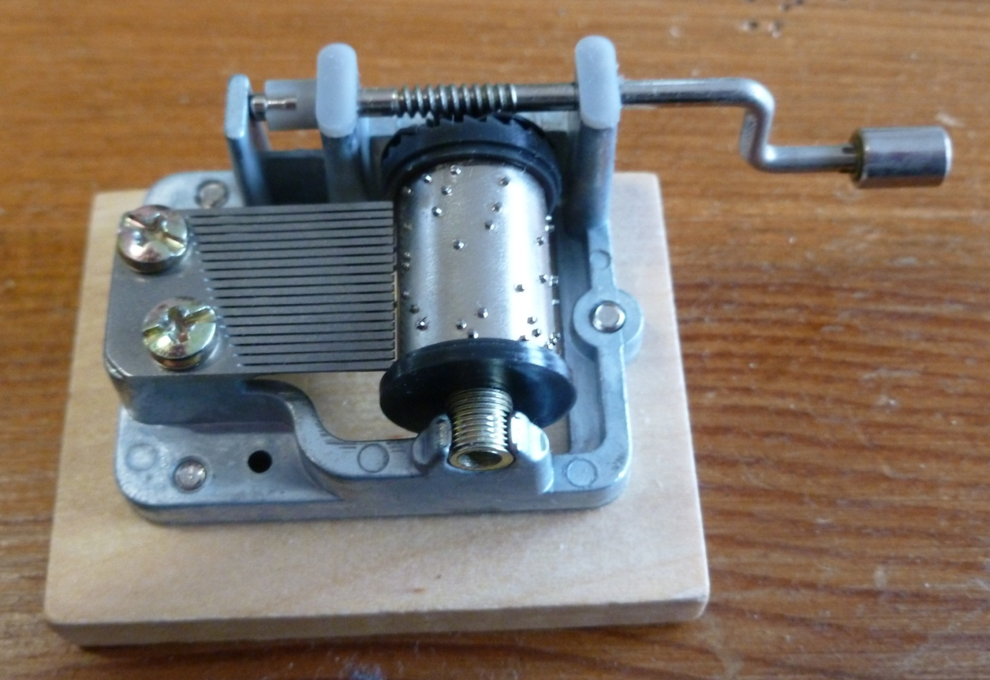
Autre boite à musique
On peut remplacer la feuille cartonnée par un cylindre à picots (voir le film 2)
La manivelle entraîne en rotation un système roue vis sans fin. Ce système limite la longueur du morceau à jouer.

